Slide 1
Інтелектуальна система класифікації типу мислення людини на основі нейронної мережі
Дипломна робота напрям 6.050101 – “Комп’ютерні науки”
Виконав студент гр. 1КНсп-14 Кметь С.С.
Керівник: к.т.н., доц. КолоднийВ.В.

Slide 2
Актуальність полягає в тому, що на основі отриманих результатів можна буде сказати, які професії переважніше для даної людини з тим чи іншим типом мислення.
Об’єкт дослідження – процес класифікації типу мислення людини із застосуванням нейронних мереж.
Предмет дослідження – програмні засоби реалізації процесу класифікації типу мислення людини на основі нейронної мережі.
Мета роботи – підвищення точності програмних засобів класифікації типу мислення людини за рахунок застосування нейронних мереж.

Slide 3
1. Постановка задачі
Мислення - сукупність розумових процесів, що лежать в основі пізнання; до мислення саме відносять активну сторону пізнання: увага, сприйняття, процес асоціацій, утворення понять і суджень. У більш тісному логічному сенсі мислення містить в собі лише освіту суджень і умовиводів шляхом аналізу та синтезу понять.
Існує 4 типа мислення людини:
Предметно-діюче мислення (П-Д)
Абстрактно-символічне мислення (А-С)
Словесно-логічне мислення (С-Л)
Наочно-образне мисленням (Н-О)
Завданням є визначення домінуючого типу мислення, на основі якого можна вибрати бажану професію.

Slide 4
Вхідними параметрами є 20 питань з різних сфер життя людини, що визначають його переваги.
Допустимими відповідями на дані питання є:
«Так» - 1
«Ні» - 0
Вхідні параметри:
X1. Мені легше небудь зробити самому, ніж пояснити іншому .
X2. Мені цікаво складати комп'ютерні програми.
X3. Я легко висловлюю свої думки як в усній , так і в письмовій формі.
X4. Мені подобається живопис , скульптура , архітектура .
X5. Я краще розумію , якщо мені пояснюють на предметах або малюнках.
X6. Я люблю грати в шахи.
X7 . Я надаю велике значення сказаному слову .
X8. Знайомі мелодії викликають у мене в голові певні образи .
X9 . Мені подобається все робити своїми руками.
X10. Я віддаю перевагу точні науки ( математику , фізику ) .
X11 . Мені цікава робота ведучого теле- радіопрограм , журналіста .
X12 . Коли я читаю книгу , я чітко бачу її героїв і описувані події .
X13 . При вирішенні завдання мені легше йти методом проб і помилок.
X14 . Я розумію красу математичних формул .
X135 . Мене захоплює точність і глибина деяких віршів .
X16 . Я люблю відвідувати виставки , спектаклі , концерти.
X17 . Коли я чую музику , мені хочеться танцювати.
X18 . Я легко запам'ятовую формули , символи , умовні позначення.
X19 . Мені легко говорити перед будь-якою аудиторією .
X20 . Я легко можу уявити в образах зміст оповідання або фільму .

Slide 5
Вихідними параметрами є 4 типи мислення: Y1, Y2, Y3, Y4
.
Y1. Предметно-діюче мислення (П-Д)
Y2. Абстрактно-символічним мислення (А-С)
Y3. Словесно-логічне мислення (С-Л)
Y4.Наглядно-образним мисленням (Н-О)
Інтерпретація результатів
Y1 . Предметно -діюче мислення (П- Д) властиво людям справи . Про них зазвичай говорять : «Золоті руки ! » Вони краще засвоюють інформацію через рухи . Вони володіють хорошою координацією рухів. Їх руками створений весь оточуючий нас предметний світ . Вони водять машини , стоять біля верстатів , збирають комп'ютери. Без них неможливо реалізувати найблискучішу ідею. Цим мисленням володіють і багато видатних спортсмени , танцюристи.
Y2 . Абстрактно - символічним мисленням (А -С) володіють багато людей науки - фізики- теоретики , математики , економісти , програмісти , аналітики. Люди з таким типом мислення можуть засвоювати інформацію за допомогою математичних кодів , формул і операцій, які не можна ні помацати, ні уявити. Завдяки особливостям такого мислення на основі гіпотез зроблено багато відкриття у всіх областях науки .

Slide 6
Інтерпретація результатів
Y3 . Словесно-логічне мислення (С -Л ) відрізняє людей з яскраво вираженим вербальним інтелектом (від лат. Verbalis - словесний ) . Завдяки розвиненому словесно- логічному мисленню учений , викладач , перекладач , письменник , філолог , журналіст можуть сформулювати свої думки і донести їх до людей. Це вміння необхідно керівникам , політикам і громадським діячам.
Y4.Наглядно - образним мисленням (Н- О) володіють люди з художнім складом розуму , які можуть представити і те , що було , і те , що буде, і те , чого ніколи не було і не буде - художники , поети , письменники , режисери. Архітектор , конструктор , дизайнер , художник , режисер повинні володіти розвиненим наочно-образним мисленням.

Slide 7
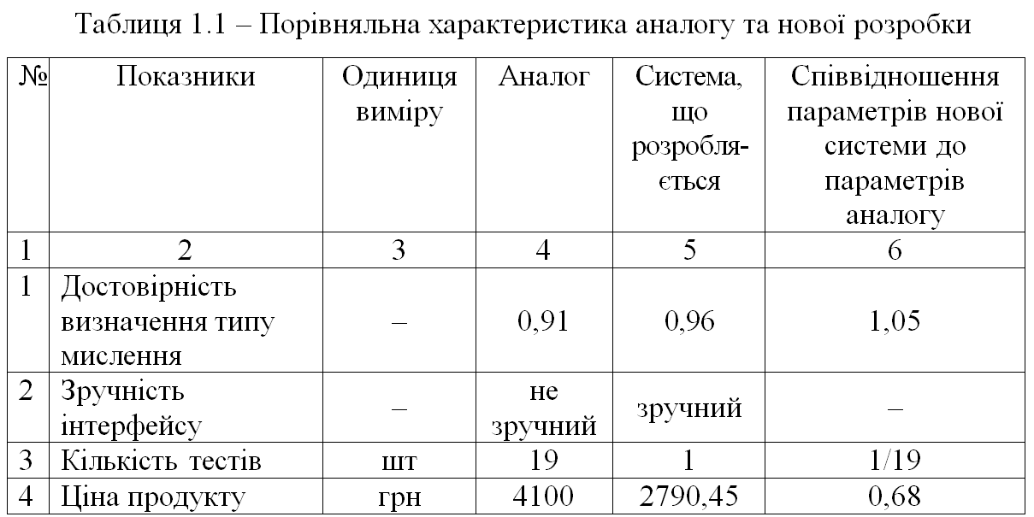
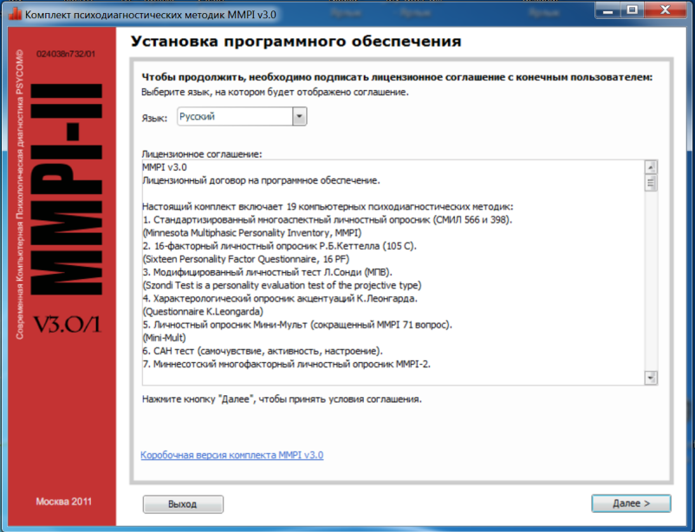
ТЕХНІКО-ЕКОНОМІЧНЕ ОБҐРУНТУВАННЯ РОЗРОБКИ ІНТЕЛЕКТУАЛЬНОЇ СИСТЕМИ КЛАСИФІКАЦІЇ ТИПУ МИСЛЕННЯ ЛЮДИНИ НА ОСНОВІ НЕЙРОННОЇ МЕРЕЖІ
Аналог - програма «Комплекc компьютерных методик «MМPI v3.0»
Нова розробка є кращою ніж аналог. Нова система є більш зручною у використанні, у неї вищі показники достовірності визначення типу мислення
4

Slide 8
ОБГРУНТУВАННЯ МЕТОДУ РОЗВ’ЯЗАННЯ ЗАДАЧІ
Основні методи класифікації :
  класифікація за допомогою дерев рішень;
  байєсова (наївна) класифікація;
  класифікація за допомогою штучних нейронних мереж;
  класифікація методом опорних векторів;
  статистичні методи, зокрема , лінійна регресія;
  класифікація за допомогою методу найближчого сусіда;
  класифікація за допомогою генетичних алгоритмів.
Причини активного використання нейронної мережі :
Багаті можливості . Нейронні мережі - виключно потужний метод моделювання , що дозволяє відтворювати надзвичайно складні залежності.
Простота у використанні. Нейронні мережі навчаються на прикладах. Користувач нейронної мережі підбирає представницькі дані , а потім запускає алгоритм навчання , який автоматично сприймає структуру даних. При цьому від користувача , звичайно , потрібно якийсь набір евристичних знань про те , як слід відбирати і готувати дані , вибирати потрібну архітектуру мережі та інтерпретувати результати , проте рівень знань, необхідний для успішного застосування нейронних мереж , набагато скромніше , ніж , наприклад , при використанні традиційних методів статистики

Slide 9
ВИБІР ТИПУ НЕЙРОННОЇ МЕРЕЖІ
Вхідний сигнал
(збудження)
Вихідний сигнал
(відгук)
...
...
...
...
Перший прихований
шар
Другий прихований
шар
Вихідний шар
Вхідний шар
багатошаровий перцептрон

Slide 10
Загальний алгоритм роботи інтелектуальної системи
Програмна реалізація здійснена на внутрішній мові програмування системи MATLAB.

Slide 11
Навчальна вибірка (407 прикладів).
x1 | x2 | x3 | x4 | x5 | x6 | x7 | x8 | x9 | x10 | x11 | x12 | x13 | x14 | x15 | x16 | x17 | x18 | x19 | x20 | y1 | y2 | y3 | y4
1 | 0 | 0 | 0 | 1 | 0 | 0 | 0 | 1 | 0 | 0 | 0 | 1 | 0 | 0 | 0 | 1 | 0 | 0 | 0 | 1 | 0 | 0 | 0
1 | 0 | 0 | 0 | 1 | 0 | 0 | 0 | 1 | 0 | 0 | 0 | 1 | 0 | 0 | 0 | 0 | 0 | 0 | 0 | 0,8 | 0 | 0 | 0
0 | 0 | 0 | 0 | 1 | 0 | 0 | 0 | 1 | 0 | 0 | 0 | 1 | 0 | 0 | 0 | 1 | 0 | 0 | 0 | 0,8 | 0 | 0 | 0
1 | 0 | 0 | 0 | 0 | 0 | 0 | 0 | 1 | 0 | 0 | 0 | 1 | 0 | 0 | 0 | 1 | 0 | 0 | 0 | 0,8 | 0 | 0 | 0
1 | 0 | 0 | 0 | 1 | 0 | 0 | 0 | 0 | 0 | 0 | 0 | 1 | 0 | 0 | 0 | 1 | 0 | 0 | 0 | 0,8 | 0 | 0 | 0
1 | 0 | 0 | 0 | 1 | 0 | 0 | 0 | 1 | 0 | 0 | 0 | 0 | 0 | 0 | 0 | 1 | 0 | 0 | 0 | 0,8 | 0 | 0 | 0
1 | 0 | 0 | 0 | 1 | 0 | 0 | 0 | 1 | 0 | 0 | 0 | 0 | 0 | 0 | 0 | 0 | 0 | 0 | 0 | 0,6 | 0 | 0 | 0
0 | 0 | 0 | 0 | 1 | 0 | 0 | 0 | 1 | 0 | 0 | 0 | 1 | 0 | 0 | 0 | 0 | 0 | 0 | 0 | 0,6 | 0 | 0 | 0
0 | 0 | 0 | 0 | 0 | 0 | 0 | 0 | 1 | 0 | 0 | 0 | 1 | 0 | 0 | 0 | 1 | 0 | 0 | 0 | 0,6 | 0 | 0 | 0
1 | 0 | 0 | 0 | 0 | 0 | 0 | 0 | 0 | 0 | 0 | 0 | 1 | 0 | 0 | 0 | 1 | 0 | 0 | 0 | 0,6 | 0 | 0 | 0
1 | 0 | 0 | 0 | 1 | 0 | 0 | 0 | 0 | 0 | 0 | 0 | 0 | 0 | 0 | 0 | 1 | 0 | 0 | 0 | 0,6 | 0 | 0 | 0
1 | 0 | 0 | 0 | 0 | 0 | 0 | 0 | 1 | 0 | 0 | 0 | 1 | 0 | 0 | 0 | 0 | 0 | 0 | 0 | 0,6 | 0 | 0 | 0
1 | 0 | 0 | 0 | 1 | 0 | 0 | 0 | 0 | 0 | 0 | 0 | 0 | 0 | 0 | 0 | 0 | 0 | 0 | 0 | 0,4 | 0 | 0 | 0

Slide 12
Тестова вибірка (30 прикладів)
X1 | X2 | X3 | X4 | X5 | X6 | X7 | X8 | X9 | X10 | X11 | X12 | X13 | X14 | X15 | X16 | X17 | X18 | X19 | X20 | Y1 | Y2 | Y3 | Y4
1 | 1 | 0 | 1 | 0 | 0 | 1 | 1 | 1 | 0 | 1 | 0 | 1 | 1 | 1 | 0 | 0 | 0 | 0 | 0 | 0,6 | 0,4 | 0,6 | 0,4
0 | 0 | 0 | 0 | 0 | 1 | 1 | 0 | 1 | 1 | 1 | 1 | 0 | 0 | 1 | 1 | 1 | 1 | 0 | 1 | 0,4 | 0,6 | 0,6 | 0,6
1 | 0 | 1 | 0 | 0 | 0 | 0 | 1 | 1 | 1 | 1 | 1 | 1 | 0 | 0 | 0 | 0 | 0 | 0 | 0 | 0,6 | 0,2 | 0,4 | 0,4
1 | 1 | 1 | 1 | 1 | 0 | 1 | 1 | 0 | 1 | 0 | 1 | 0 | 0 | 1 | 1 | 1 | 1 | 0 | 0 | 0,6 | 0,6 | 0,6 | 0,8
1 | 0 | 0 | 0 | 1 | 1 | 1 | 1 | 1 | 0 | 0 | 1 | 1 | 1 | 1 | 1 | 1 | 0 | 0 | 0 | 1,0 | 0,4 | 0,4 | 0,6
1 | 1 | 0 | 0 | 1 | 0 | 1 | 1 | 0 | 1 | 0 | 0 | 1 | 0 | 0 | 0 | 1 | 1 | 0 | 0 | 0,8 | 0,6 | 0,2 | 0,2
0 | 1 | 1 | 0 | 0 | 1 | 1 | 0 | 1 | 1 | 0 | 1 | 1 | 0 | 1 | 0 | 0 | 0 | 1 | 0 | 0,4 | 0,6 | 0,8 | 0,2
0 | 1 | 1 | 1 | 1 | 0 | 1 | 1 | 1 | 0 | 1 | 1 | 0 | 0 | 0 | 0 | 1 | 1 | 0 | 1 | 0,6 | 0,4 | 0,6 | 0,8
0 | 1 | 1 | 0 | 0 | 0 | 1 | 0 | 0 | 0 | 0 | 0 | 1 | 1 | 0 | 0 | 0 | 1 | 1 | 0 | 0,2 | 0,6 | 0,7 | 0,0
1 | 0 | 0 | 0 | 1 | 1 | 1 | 1 | 1 | 0 | 0 | 1 | 1 | 1 | 1 | 1 | 1 | 0 | 0 | 1 | 1,0 | 0,4 | 0,4 | 0,8
1 | 0 | 1 | 0 | 1 | 0 | 1 | 0 | 0 | 0 | 1 | 0 | 1 | 1 | 1 | 1 | 0 | 1 | 1 | 1 | 0,6 | 0,4 | 1,0 | 0,4
0 | 0 | 1 | 0 | 0 | 0 | 1 | 1 | 0 | 0 | 0 | 0 | 0 | 0 | 1 | 0 | 1 | 1 | 1 | 1 | 0,2 | 0,2 | 0,8 | 0,4
1 | 1 | 0 | 1 | 1 | 0 | 1 | 1 | 0 | 1 | 0 | 1 | 0 | 1 | 1 | 1 | 0 | 1 | 0 | 1 | 0,4 | 0,8 | 0,4 | 1,0

Slide 13
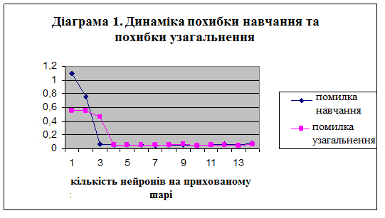
Похибка персептрона, обчислена на навчальній вибірці, називається похибкою навчання, позначається
а обчислена на тестовій вибірці - похибкою узагальнення, позначається
т
При збільшенні числа нейронів внутрішніх шарів персептрона N похибка навчання спочатку падає, а потім зростає, в той час, як похибка узагальнення спочатку падає, а потім практично не змінюється. (Діаграма 1)
Мінімальні показники похибок навчання та узагальнення
формуються у випадку,
коли на прихованому шарі знаходиться 10 нейронів. при цьому
=0,04
=0,046
т

Slide 14
Аналіз отриманих результатів
Вибірка тестування складалася з 30 прикладів.
Результати тестування персептрона представлені в таблиці:
Y1(модель) | Y1 | Y2(модель) | Y2 | Y3(модель) | Y3 | Y4(модель) | Y4
0,6 | 0,6395 | 0,4 | 0,3942 | 0,6 | 0,6424 | 0,4 | 0,4298
0,4 | 0,4091 | 0,6 | 0,6174 | 0,6 | 0,6406 | 0,6 | 0,641
0,6 | 0,6452 | 0,2 | 0,1802 | 0,4 | 0,413 | 0,4 | 0,406
0,6 | 0,6435 | 0,6 | 0,6307 | 0,6 | 0,6383 | 0,8 | 0,836
1,0 | 0,9848 | 0,4 | 0,4045 | 0,4 | 0,4178 | 0,6 | 0,6317
0,8 | 0,8277 | 0,6 | 0,6377 | 0,2 | 0,2068 | 0,2 | 0,1982
0,4 | 0,4068 | 0,6 | 0,6173 | 0,8 | 0,8461 | 0,2 | 0,2005
0,6 | 0,638 | 0,4 | 0,4024 | 0,6 | 0,6319 | 0,8 | 0,8312
0,2 | 0,1862 | 0,6 | 0,6212 | 0,6 | 0,667 | 0,0 | 0,0101
1,0 | 0,9837 | 0,4 | 0,4068 | 0,4 | 0,4139 | 0,8 | 0,8239

Slide 15
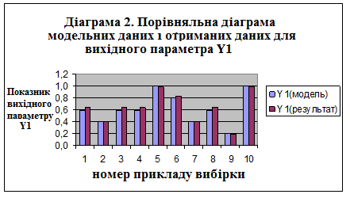
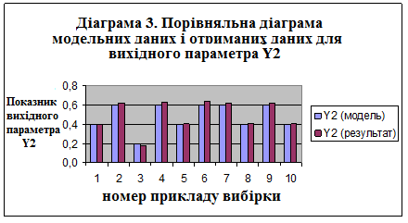
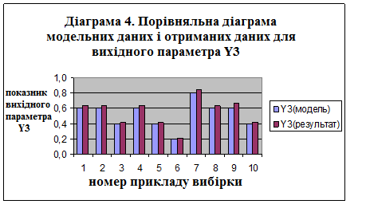
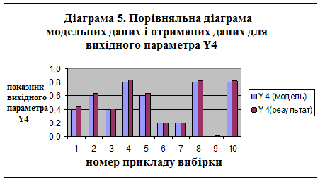
Отримані результати нейромережевого моделювання кожного вихідного параметра окремо.

Slide 16
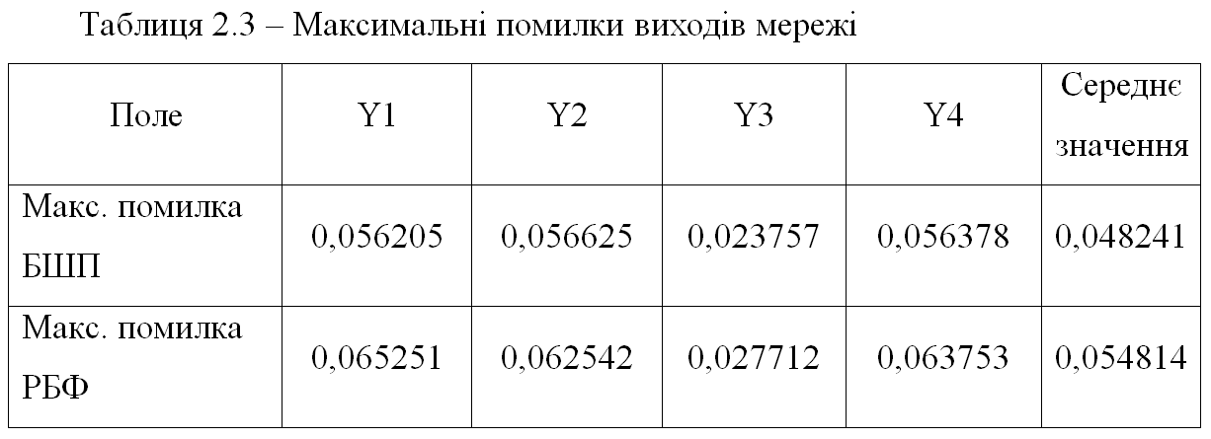
Для доведення підвищення точності класифікації типу мислення людини нейронною мережею багатошаровий персептрон було проведено порівняння з класифікаціїєю типу мислення людини нейронною мережею РБФ на тих самих навчальних і тестових даних. Результати експериментів наведено у таблиці.
Із таблиці видно, що точність класифікації типу мислення людини нейронною мережею багатошаровий персептрон краща порівняно з класифікації типу мислення людини нейронною мережею РБФ.

Slide 17
ЕКОНОМІЧНА ЧАСТИНА
Проведені економічні розрахунки підтверджують економічну доцільність розробки інтелектуальної системи класифікації типу мислення людини на основі нейронної мережі, оскільки вона є дешевше ніж аналог на 1309,55 грн., термін її окупності складає менше року, а саме 3 місяці. Загальні витрати на розробку нового програмного продукту складають 25539,34 грн., прогнозований прибуток склав 86619,65 грн.
12

Slide 18
ВИСНОВОК
При виконанні роботи було розроблено інтелектуальну систему, яка на основі нейронних мереж виконує задачу класифікації типу мислення людини. Для програмної реалізації була обрана нейронна мережа багатошаровий персептрон на внутрішній мові програмування системи MATLAB.
Мета роботи досягнута, оскільки точність класифікації підвищена: середня помилка розробленої системи складає 0,048 (4,8 %), а середня помилка аналога (на основі РБФ мережі) складає 0,055 (5,5 %).

Slide 19
Дякую за увагу

